Slide 1
Kybernetická a informační bezpečnost
Markos Moras
Oddělení vzdělávání

Slide 2
Představení a činnost NÚKIB
©2022 Národní úřad pro kybernetickou a informační bezpečnost, www.nukib.cz

Slide 3
Činnost NÚKIB
ochrana systému kritické infrastruktury,
provozování Vládního CERT České republiky,
příprava legislativy a bezpečnostních standardů,
ochrana utajovaných informací,
kryptografická ochrana,
cvičení kybernetické bezpečnosti,
osvěta a podpora vzdělávání,
certifikace systémů,
výzkum a vývoj.

Slide 4
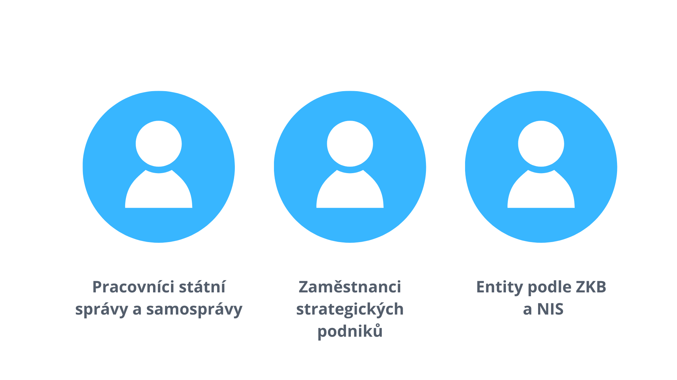
Primární cílové skupiny

Slide 5
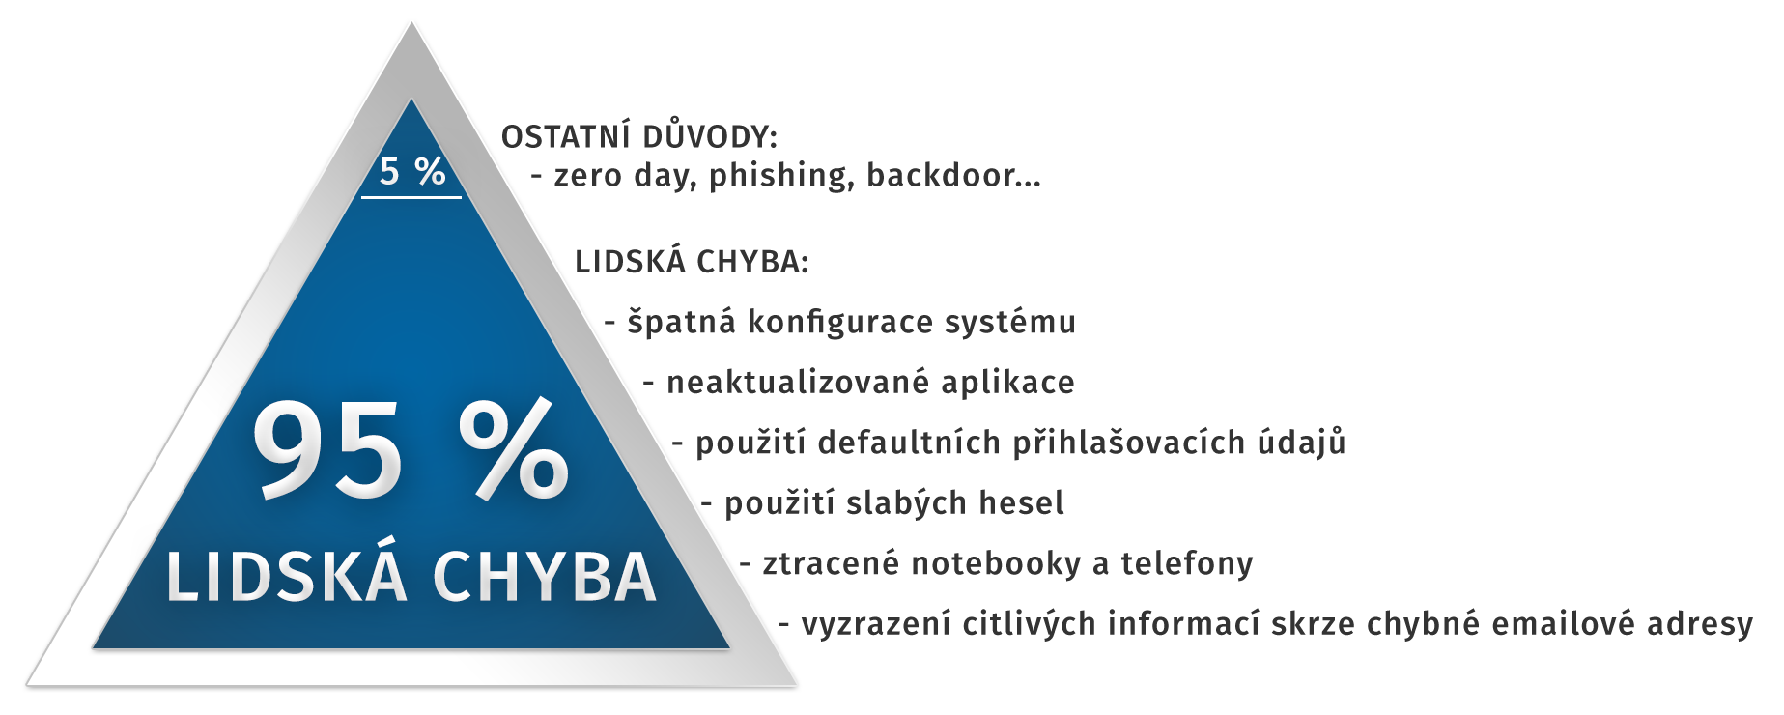

Slide 6
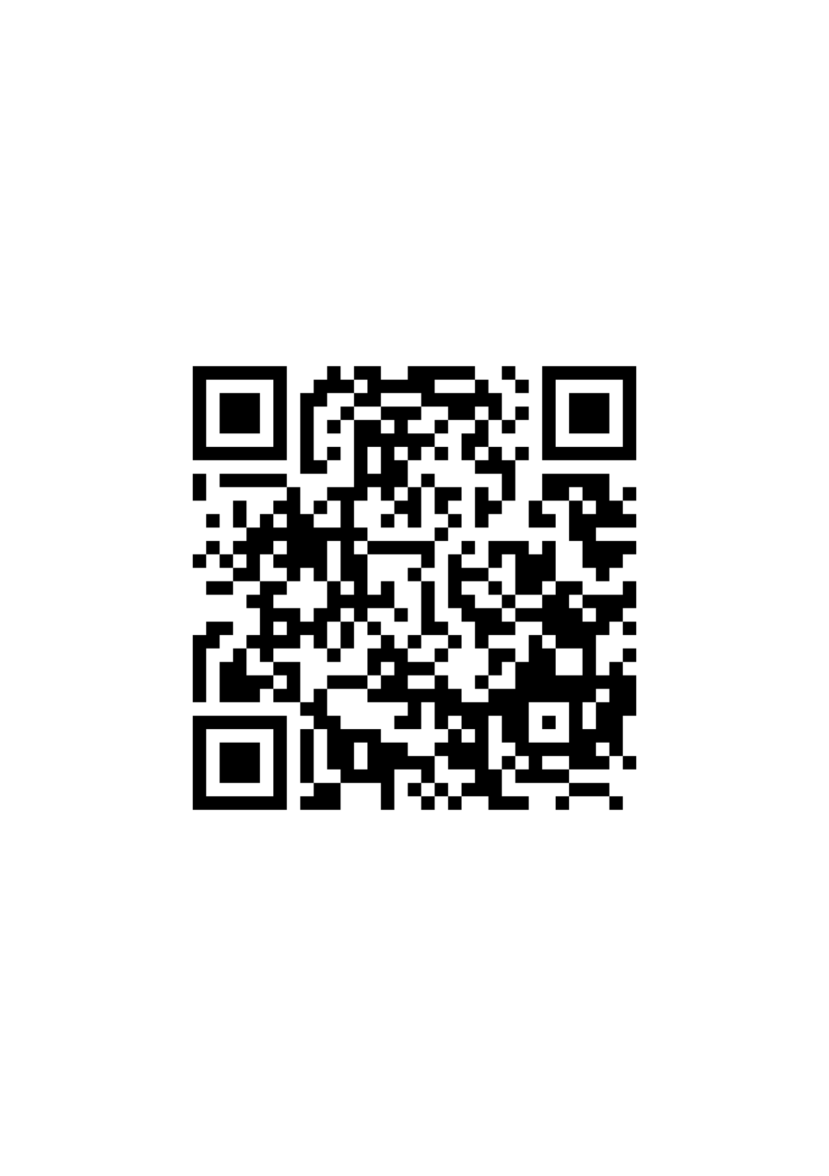
Online kurzy a vzdělávání
www.osveta.nukib.gov.cz
Notes:
V rámci osvěty a vzdělávání nabízíme kurzy pro naše cílové skupiny i širokou veřejnost. Vlajkovou lodí je kurz Dávej kyber – základy kybernetické bezpečnosti.
Vydáváme u něj aktualizované verze (poslední z června 2022), nabízíme závěrečný test, certifikát o absolvování a možnost hromadných registrací a reportů pro instituce a firmy.
Dále máme v nabídce kurz Šéfuj kyber pro manažery kybernetické bezpečnosti a pracovníky IT (chystáme aktualizovanou verzi na podzim 2022), kurz pro pracovníky prevence, aktivity pro děti a další.
Všechno je dostupné na webu osveta.nukib.cz
A nyní už předám slovo svému kolegovi Martinovi.

Slide 7
Online kurzy a vzdělávání
Dělení kurzů:
Státní správa a samospráva,
Zdravotnictví,
Školy,
(Veřejnost).
Notes:
Zabýváme se ochranou systémů, které jsou nezbytné pro fungování státu a bezpečí jeho obyvatel, u těchto systémů zajišťujeme, aby nedocházelo k narušení důvěrnosti, dostupnosti či integrity dat,
tvoříme legislativu, na jejímž základě určujeme, které systémy jsou kritické, a jak moc mají být chráněny,
máme i technickou složku, která přijímá hlášení o incidentech a případně pomáhá s jejich řešením.
V rámci bezpečnosti utajovaných informací certifikujeme systému pro nakládání s těmi informacemi,
vyvíjíme a testujeme národní šifry a staráme se o to, aby nejcitlivější informace státu byly v informačních systémech v bezpečí.
Součástí naší agendy je také péče o veřejně regulovanou službu navigačního systému Galileo.
Vydáváme i varování a opatření, vše dostupné na našem webu.
Na webu najdete i Strategii kybernetické bezpečnosti České republiky, která přibližuje naše cíle a pilíře naší činnosti do roku 2025.

Slide 8
Registrace
Dvě varianty registrace:
Registrace jednotlivců – možnost využít samoregistraci.
Registrace hromadná – prostřednictvím formuláře.
Většina kurzů je průchozích bez registrace – bez certifikátu.
Kurzy nejsou zpoplatněny!
Notes:
Zabýváme se ochranou systémů, které jsou nezbytné pro fungování státu a bezpečí jeho obyvatel, u těchto systémů zajišťujeme, aby nedocházelo k narušení důvěrnosti, dostupnosti či integrity dat,
tvoříme legislativu, na jejímž základě určujeme, které systémy jsou kritické, a jak moc mají být chráněny,
máme i technickou složku, která přijímá hlášení o incidentech a případně pomáhá s jejich řešením.
V rámci bezpečnosti utajovaných informací certifikujeme systému pro nakládání s těmi informacemi,
vyvíjíme a testujeme národní šifry a staráme se o to, aby nejcitlivější informace státu byly v informačních systémech v bezpečí.
Součástí naší agendy je také péče o veřejně regulovanou službu navigačního systému Galileo.
Vydáváme i varování a opatření, vše dostupné na našem webu.
Na webu najdete i Strategii kybernetické bezpečnosti České republiky, která přibližuje naše cíle a pilíře naší činnosti do roku 2025.

Slide 9
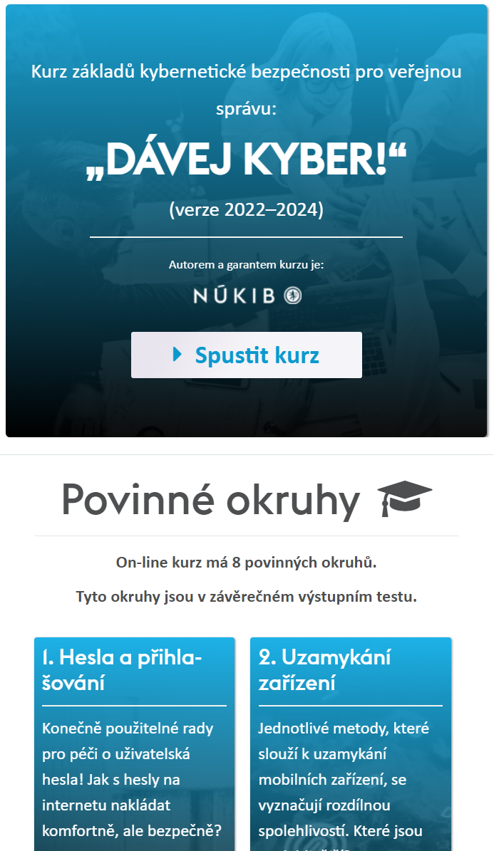
Státní správa a samospráva
„Dávej kyber!“ – základy kybernetické bezpečnosti,
„Dávej kyber 2!“ – určeno samosprávním celkům,
„Šéfuj kyber!“ – pro manažery kybernetické bezpečnosti,
„Šéfuj kyber 2!“ – určeno samosprávním celkům,
SCADA – bezpečnost průmyslových řídících systémů.
VÝJIMKA! „Dávej kyber 2, Šéfuj kyber 2“.
Zájemce o akreditované kurzy dle zákona č. 312/2002 Sb., je třeba registrovat, stejně jako u hromadné registrace, prostřednictvím formuláře.
Notes:
Zabýváme se ochranou systémů, které jsou nezbytné pro fungování státu a bezpečí jeho obyvatel, u těchto systémů zajišťujeme, aby nedocházelo k narušení důvěrnosti, dostupnosti či integrity dat,
tvoříme legislativu, na jejímž základě určujeme, které systémy jsou kritické, a jak moc mají být chráněny,
máme i technickou složku, která přijímá hlášení o incidentech a případně pomáhá s jejich řešením.
V rámci bezpečnosti utajovaných informací certifikujeme systému pro nakládání s těmi informacemi,
vyvíjíme a testujeme národní šifry a staráme se o to, aby nejcitlivější informace státu byly v informačních systémech v bezpečí.
Součástí naší agendy je také péče o veřejně regulovanou službu navigačního systému Galileo.
Vydáváme i varování a opatření, vše dostupné na našem webu.
Na webu najdete i Strategii kybernetické bezpečnosti České republiky, která přibližuje naše cíle a pilíře naší činnosti do roku 2025.

Slide 10
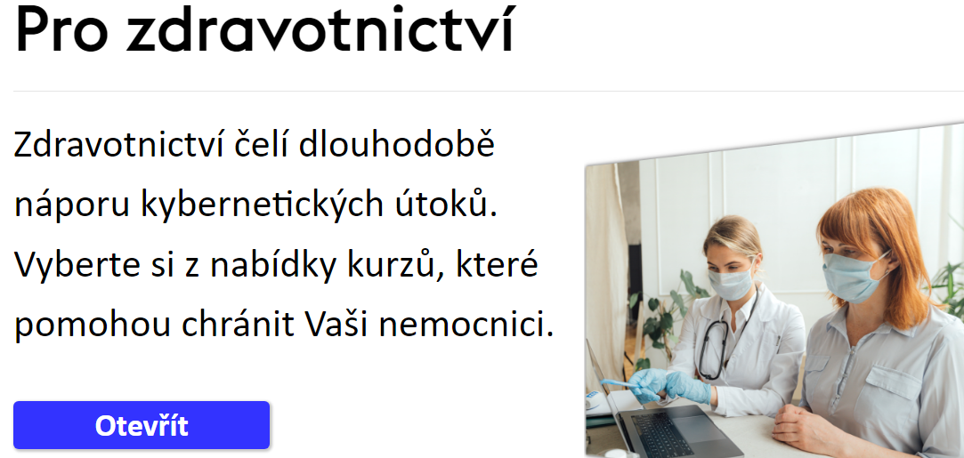
Zdravotnictví
„Startuj kyber!“ – minimum kybernetické bezpečnosti,
„Dávej kyber!“ – základy kybernetické bezpečnosti,
„Šéfuj kyber“ – pro manažery kybernetické bezpečnosti.
Notes:
Zabýváme se ochranou systémů, které jsou nezbytné pro fungování státu a bezpečí jeho obyvatel, u těchto systémů zajišťujeme, aby nedocházelo k narušení důvěrnosti, dostupnosti či integrity dat,
tvoříme legislativu, na jejímž základě určujeme, které systémy jsou kritické, a jak moc mají být chráněny,
máme i technickou složku, která přijímá hlášení o incidentech a případně pomáhá s jejich řešením.
V rámci bezpečnosti utajovaných informací certifikujeme systému pro nakládání s těmi informacemi,
vyvíjíme a testujeme národní šifry a staráme se o to, aby nejcitlivější informace státu byly v informačních systémech v bezpečí.
Součástí naší agendy je také péče o veřejně regulovanou službu navigačního systému Galileo.
Vydáváme i varování a opatření, vše dostupné na našem webu.
Na webu najdete i Strategii kybernetické bezpečnosti České republiky, která přibližuje naše cíle a pilíře naší činnosti do roku 2025.

Slide 11
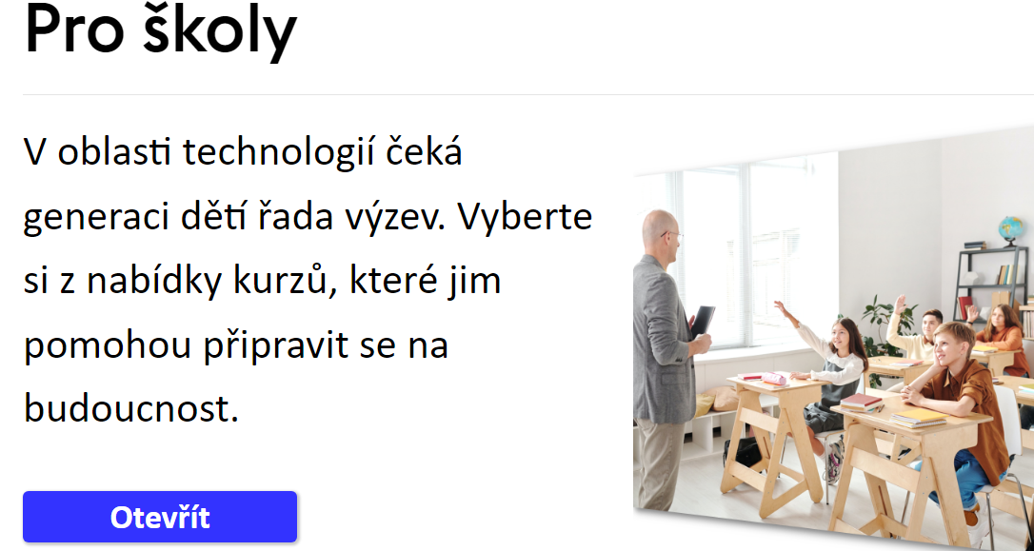
Školy
„Bezpečně v kyber!“ – základy rizikového chování na internetu,
„Dávej kyber!“ – základy kybernetické bezpečnosti,
Rozcestník osvětových materiálů – kolekce vzdělávacích materiálů,
Bezpečná školní ICT infrastruktura.
Vanda a Eda – 1. - 3. ročník ZŠ,
Digitální stopa – 4. - 7. ročník ZŠ,
Jsem (ne)tvor – 8. ročník ZŠ - 2. ročník SŠ.
Notes:
Zabýváme se ochranou systémů, které jsou nezbytné pro fungování státu a bezpečí jeho obyvatel, u těchto systémů zajišťujeme, aby nedocházelo k narušení důvěrnosti, dostupnosti či integrity dat,
tvoříme legislativu, na jejímž základě určujeme, které systémy jsou kritické, a jak moc mají být chráněny,
máme i technickou složku, která přijímá hlášení o incidentech a případně pomáhá s jejich řešením.
V rámci bezpečnosti utajovaných informací certifikujeme systému pro nakládání s těmi informacemi,
vyvíjíme a testujeme národní šifry a staráme se o to, aby nejcitlivější informace státu byly v informačních systémech v bezpečí.
Součástí naší agendy je také péče o veřejně regulovanou službu navigačního systému Galileo.
Vydáváme i varování a opatření, vše dostupné na našem webu.
Na webu najdete i Strategii kybernetické bezpečnosti České republiky, která přibližuje naše cíle a pilíře naší činnosti do roku 2025.

Slide 12
Statistiky
Rok | 2022 | 2023
Celkem kurzistů | 40 592 | 65 106
Soustava soudů ČR | 12 374
Vězeňská služba ČR | 11 533
GŘ HZS ČR | 4 993
Ministerstvo obrany | 4 520
Notes:
Zabýváme se ochranou systémů, které jsou nezbytné pro fungování státu a bezpečí jeho obyvatel, u těchto systémů zajišťujeme, aby nedocházelo k narušení důvěrnosti, dostupnosti či integrity dat,
tvoříme legislativu, na jejímž základě určujeme, které systémy jsou kritické, a jak moc mají být chráněny,
máme i technickou složku, která přijímá hlášení o incidentech a případně pomáhá s jejich řešením.
V rámci bezpečnosti utajovaných informací certifikujeme systému pro nakládání s těmi informacemi,
vyvíjíme a testujeme národní šifry a staráme se o to, aby nejcitlivější informace státu byly v informačních systémech v bezpečí.
Součástí naší agendy je také péče o veřejně regulovanou službu navigačního systému Galileo.
Vydáváme i varování a opatření, vše dostupné na našem webu.
Na webu najdete i Strategii kybernetické bezpečnosti České republiky, která přibližuje naše cíle a pilíře naší činnosti do roku 2025.

Slide 13
Připravujeme
Kurz pro odborníky kybernetické bezpečnosti
Kurz pro vrcholový management
Kontaktujte nás - stojíme o vaše poznatky a vstupy k obsahu kurzů.
Využívejte kurzy - šetřete finance vašich organizací.

Slide 14
Markos Moras
Oddělení vzdělávání
markos.moras@nukib.gov.cz vzdelavani@nukib.gov.cz
www.osveta.nukib.gov.cz

